Slide 1
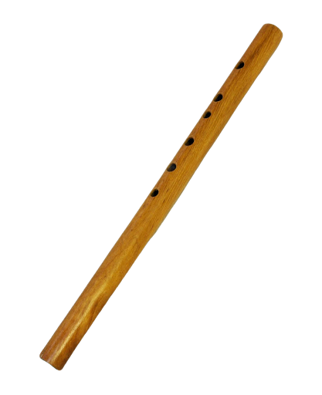
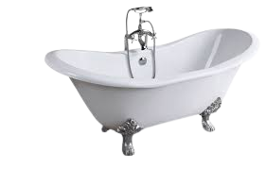
Щоб дізнатися про що буде сьогоднішній урок - розгадайте ребус
2
4 = у
5 = я
Спілкування

Slide 2
Очікування
Учень/учениця:
виконує різні ролі в груповій роботі;
протидіє виявам тиску, агресії, маніпуляції і неповаги щодо себе та інших осіб; 
ідентифікує причини та наслідки виникнення конфліктів у різних ситуаціях; 
моделює ситуацію з конструктивним залагодженням конфліктів; 
застосовує вербальні і невербальні засоби спілкування для конструктивної комунікації;
толерантно ставиться до поглядів, переконань, інтересів і потреб інших осіб, що не загрожують здоров’ю, безпеці і добробуту; 
пояснює почуття інших осіб і визнає їхнє право на вираження своїх почуттів; 
бере участь у груповій роботі з огляду на індивідуальні особливості і потреби.

Slide 3
Тема уроку: Ненасильницьке спілкування

Slide 4
Мотивація до навчання
Пригадай, що ти вже знаєш за цією темою.
Чого саме ви очікуєте від
цього уроку?

Slide 5
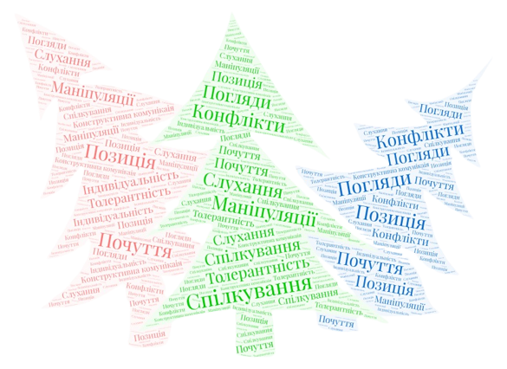
«Асоціації»

Slide 6
Групове заняття
Завдання: всім разом треба заплющеними очима створювати в просторі за допомогою своїх тіл геометричні фігури.
Заплющіть очі та вибудуйте квадрат (у квадраті мають стояти всі учні класу).
Вибудуйте коло.

Slide 7
Обговорення
Що ви відчували під час вправи? 
Що вам допомагало/заважало виконувати вправу ефективно? 
Що допомагало/заважало комунікації?
Чи відчували ви тиск на себе з боку інших під час виконання вправи? Якщо так, то в чому він виявлявся?

Slide 8
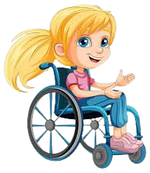
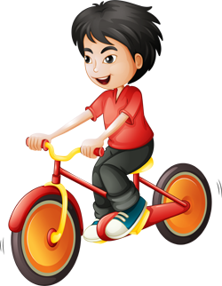
Робота з підручником
Стор. 75 - 76.

Slide 9
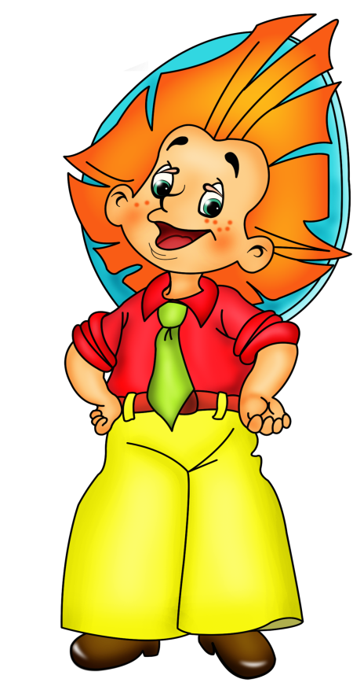
Словничок
Ненасильницьке спілкування — це концепція взаємодії між людьми, заснована на взаємоповазі, розумінні власних почуттів і потреб, почуттів і потреб інших людей.
Концепція — певна система поглядів, зазвичай науково обґрунтована, систематизована і викладена в окремому документі, яка має додатково досліджуватися й уточнюватися під час практики її застосування чи впровадження.

Slide 10
Опрацювання інформації підручника стор. 76 - 77.

Slide 11
Робота в парах
Стор.77, вправа 1:
Перша дитина розповідає про себе все (до 1 хв.), що захоче. Друга дитина уважно слухає, нічого не каже, не перебиває.
Друга дитина переповідає, що почула (без власних оцінок, думок, порад щодо ситуацій).
Партнери міняються місцями.

Slide 12
Обговорення
Яку роль важче виконувати – розповідати історію чи уважно слухати? 
Чи вдалося вам почути одне одного? 
Чи помітили ви, які емоції переживав(-ла) співрозмовник/співрозмовниця під час розповіді? Поділіться своїми спостереженнями.

Slide 13
Це цікаво!
Опрацювання матеріалу стор. 78.

Slide 14
Обміркуймо!
Порівняй приклади «Ти-твердження» та
«Я-твердження» в таблиці нижче та відчуй різницю.

Slide 15
Важливо!
Для ненасильницького спілкування та ефективної взаємодії з оточенням запам’ятай і використовуй формулу «Я-твердження»:
- Коли... (спостереження, віддзеркалення ситуації/дії)
Тому що мені потрібно / для меня важливо... (озвучування потреби)
Я відчуваю... (відображення своєї емоції чи почуття)
Я прошу вас/тебе... або Чи не міг би / могла б ти / могли б ви... (прохання)

Slide 16
Робота в зошитах
Напишіть в зошиті свої варіанти фраз
«Я-твердження» на противагу
«Ти-твердженням»,
впр.4 стор. 79

Slide 17
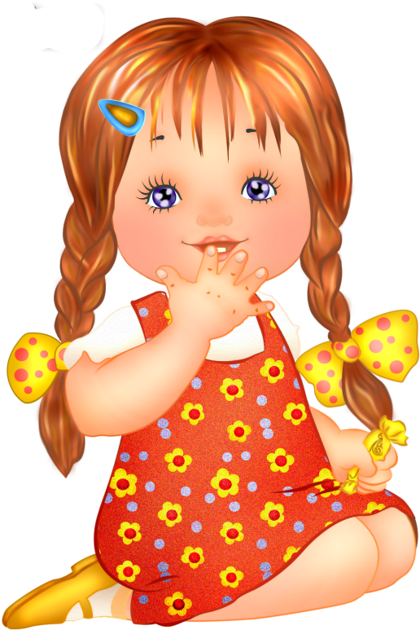
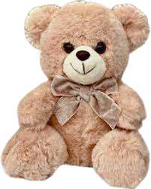
Самостійна робота
Перефразування «ти-тверджень» в
«я-твердження»
Ти-твердження | Я-твердження
Ти завжди запізнюєшся
Ти взяв мої речі не питаючи
Це був мій пиріжок! Як ти міг з’їсти його!
Як ти міг піти в кіно без мене?!

Slide 18
Фізкультхфилинка
Лічилка-заклик «ДЖЕБЕРІШ»
https://www.youtube.com/watch?v=PMnQHBsoxCM&ab_channel=%D0%9D%D0%9C%D0%A6%D0%9F%D0%A1%D0%A7%D0%B5%D1%80%D0%BA%D0%B0%D1%81%D0%B8

Slide 19
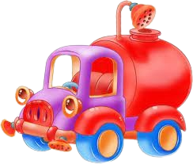
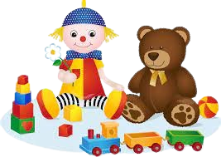
Практична робота
Спробуйте скласти та записати «Я – твердження» для ситуації:
«Твій молодший брат постійно розкидає свої речі по кімнаті, тоді доводиться прибирати за ним. Тобі хотілося б, щоб твій брат став охайнішим і сам прибирав за собою».

Slide 20
Практична робота
Спробуйте скласти та записати «Я – твердження» для ситуації:
«Ти гніваєшся на свого сусіда по парті, вчора ви домовилися, що принесете по два підручники на сьогодні, але він забув. Через це ви були без підручника на математиці, а зараз треба читати уривок з літератури, а книжки немає».

Slide 21
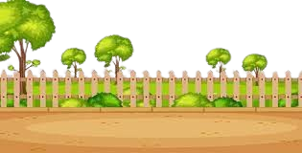
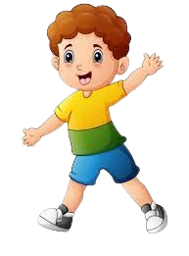
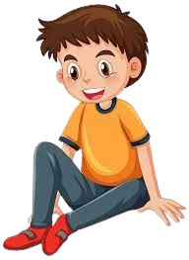
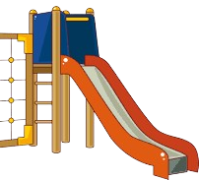
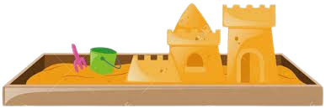
Практична робота
Спробуйте скласти та записати «Я – твердження» для ситуації:
«Твій знайомий має звичку постійно тебе штовхати, коли до тебе звертається – тобі це набридло, до того ж у тебе болить плече».

Slide 22
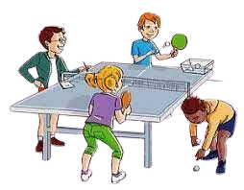
Практична робота
Спробуйте скласти та записати «Я – твердження» для ситуації:
«На уроці фізкультури ви грали два на два в настільний теніс у парі з товаришем. Ваш товариш відбивав усі подачі, навіть коли м’ячик летів на вашу сторону – ніби він грав сам. Вас це дуже образило, адже ви домовилися грати як партнери».

Slide 23
Компоненти ненасильницького спілкування
1. Спостереження та судження: Щоб висловити те, що в нас живе, нам потрібен словник, особливий вид мовної компетенції. Вона є основою для внутрішніх і зовнішніх спостережень і має вирішальне значення для подолання моралізаторських суджень, порівнянь і заперечення відповідальності.

Slide 24
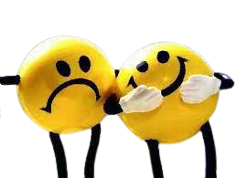
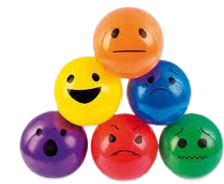
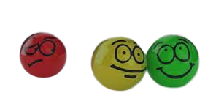
Компоненти ненасильницького спілкування
2. Виявлення та вираження почуттів: У ненасильницькому спілкуванні термін "почуття" включає в себе фізичні відчуття, емоції та переживання. У цьому випадку здатність точно визначити, що саме ви відчуваєте – словник ваших внутрішніх процесів – знову ж таки має вирішальне значення.

Slide 25
Компоненти ненасильницького спілкування
3. Потреби: Вони є найбільш базовим і рівневим людським зв’язком, який поділяють усі. Тому потреби є спільною основою для спілкування та вирішення конфліктів.

Slide 26
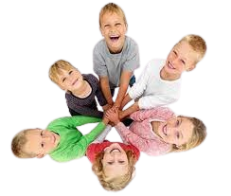
Компоненти ненасильницького спілкування
4. Прохання про дії: Ваше прохання про вирішення конфлікту або ситуації має бути точним, чітким і доброзичливим. У ненасильницькому спілкуванні не допускається використання узагальнень.

Slide 27
Корисні рекомендації
Іноді буває складно знайти спільну мову, домовитися про щось зі своїми рідними або однолітками. Якщо хочеш про щось домовитися або звертаєшся по допомогу, спробуй висловити своє прохання за такою схемою конструктивного чи ефективного спілкування:
1) у чому саме полягає проблема, що тебе хвилює;
2) причини, чому вона виникла, інші дотичні обставини;

Slide 28
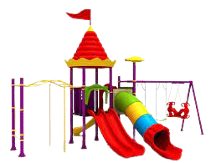
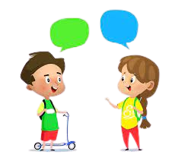
Корисні рекомендації
3) які шляхи її розв’язання ти сам І сама можеш запропонувати;
4) як ти бачиш її можливе розв’язання або чим саме готовий/готова допомогти в її розв’язанні;
5) чого саме ти очікуєш від іншої людини — дії, поради тощо.

Slide 29
Закріплення вивченого матеріалу
Кросворд «Фраза»
https://learningapps.org/watch?v=pboz99o7c24

Slide 30
Дошка настрою

Slide 31
Домашня робота
Створити постер на теми мирного співжиття в колективі/спільноті/громаді.

Slide 32
Джерела та література
https://www.calameo.com/read/006191963d289874a374e
https://ua.izzi.digital/DOS/308410/352660.html
https://kdukraine.com/app/uploads/2023/07/zbirka_new.pdf
https://uk.wikipedia.org/wiki/%D0%9D%D0%B5%D0%BD%D0%B0%D1%81%D0%B8%D0%BB%D1%8C%D0%BD%D0%B8%D1%86%D1%8C%D0%BA%D0%B5_%D1%81%D0%BF%D1%96%D0%BB%D0%BA%D1%83%D0%B2%D0%B0%D0%BD%D0%BD%D1%8F
Культура добросусідства : підручн. для 6 класу закладів загальної середньої освіти / М. Араджионі, Л. Гретченко, О. Козорог, Н. Лебідь, В. Потапова., І. Унгурян, З. Філончук – К. : Видавничий дім «Основа», 2023. – 143 с. : іл.

